Slide 1
C언어
구조체
양유진
유튜브 주소: https://youtu.be/dQz_MkUeSgk

Slide 2
01 구조체 정의 및 기본구조
02 구조체 포인터
03 구조체 배열
04 자기 참조 구조체 연결리스트

Slide 3
구조체란?
여러 개의 자료형을 묶어서 새로운 자료형을 만들 수 있는 방법
배열
vs
구조체
자료형이 같은 것들을
하나로 묶는 것
자료형이 서로 다른 것들을
하나로 묶는 것

Slide 4
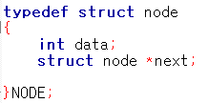

구조체 기본구조_구조체 선언
구조체의 이름
구조체 멤버
구조체의 별칭

Slide 5
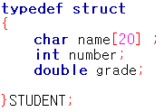
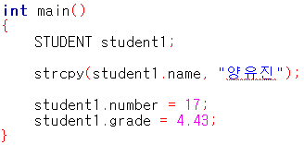
구조체 기본구조_구조체 변수 선언 및 초기화
구조체 변수 생성
구조체 변수(student1)
초기화
문자열 복사 함수
복사
구조체 멤버 변수는 “.” 연산자를
이용하여 접근할 수 있습니다.
strcpy(a, “문자열”)
※꼭 include <string.h> 해줘야 합니다.

Slide 6
구조체 포인터
student->name
구조체 포인터의
멤버 변수 접근방법
(*student).name
Notes:
많은 수의 변수가 필요할 경우 배열을 이용하 듯, 구조체 변수가 많이 필요할 때 구조체 배열을 이용하면 좋다.

Slide 7
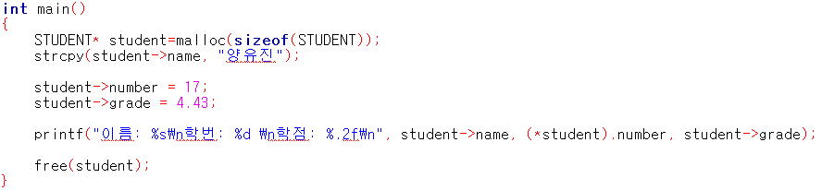

구조체 포인터_예시
Notes:
많은 수의 변수가 필요할 경우 배열을 이용하 듯, 구조체 변수가 많이 필요할 때 구조체 배열을 이용하면 좋다.

Slide 8
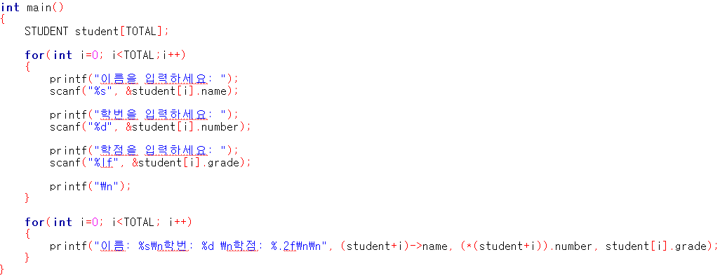
구조체 배열
student[i].name
구조체 배열의
멤버 변수 접근방법
(student+i)->name
(*(student+i)).name
Notes:
많은 수의 변수가 필요할 경우 배열을 이용하 듯, 구조체 변수가 많이 필요할 때 구조체 배열을 이용하면 좋다.
+1 연산을 할 경우 해당 자료형의 크기만큼 메모리 공간을 이동해주기 때문에 배열의 대괄호 값을 +1 한 것과 같은 효과를 보여줍니다.

Slide 9
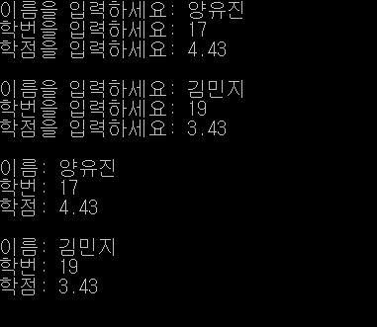
구조체 배열_예제
Notes:
많은 수의 변수가 필요할 경우 배열을 이용하 듯, 구조체 변수가 많이 필요할 때 구조체 배열을 이용하면 좋다.

Slide 10
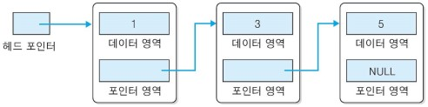
자기 참조 구조체 연결리스트
연결리스트란?
각각의 데이터를 포인터로 연결해서 관리하는 자료구조.
Notes:
구조체 배열이 연결리스트의 일부분이라고 볼 수 있습니다.

Slide 11

구조체_ 연결리스트 예제(구조체 정의)
자기 참조 구조체
(연결리스트 주소 저장)

Slide 12

구조체_ 연결리스트 예제(구조체 변수 정의 및 초기화)
가장 첫번째 노드를 가리키는 헤드 포인터
node
node
node
name
age
name
age
name
age
link
link
link
p_prev
p
p_next

Slide 13
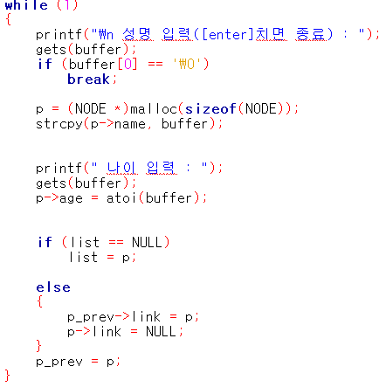
구조체_ 연결리스트 예제(연결리스트 생성)
gets() vs scanf()
scanf(): 공백 포함 불가능
gets(): 공백 포함 가능
동적 메모리 할당
atoi(문자열): 문자열을 정수로 변환해주는 함수
p가 첫 번째 노드인 경우
p가 첫 번째 노드가 아닌 경우
이전노드(p_prev)와 새로운 노드(p)를 연결

Slide 14
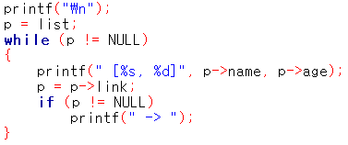
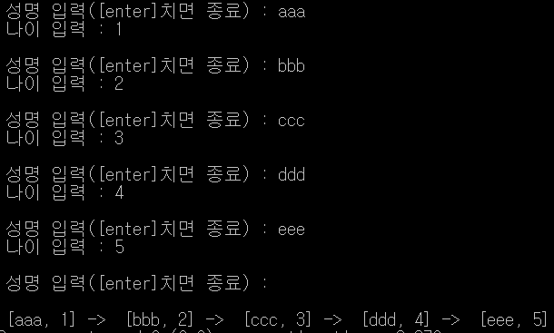
구조체_ 연결리스트 예제(연결리스트 출력)
다음 노드로 이동
다음 노드가 존재할 때

Slide 15
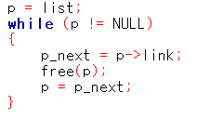
구조체_ 연결리스트 예제(동적 메모리 반납)
node
node
name
age
name
age
link
link
p
p_next
p

Slide 16
감사합니다

